Slide 1


小
文
字
網路程式設計 期末專題
系館密室大逃脫
00757016 廖巧恩
00757033 劉凌瑄

Slide 2

設計緣由
大一開學時對於系館很陌生，常常不知道哪一層樓有什麼樣的教室。希望透過這次的專題，可以幫助大家更了解海大資工。

Slide 3



網站架構圖
一樓
二樓
四樓
五樓
網站首頁
全景
大門
mac
三樓
討論區

Slide 4

使用技術
排版—CSS、 HTML、 JQuery
背景—HTML、 CSS
表格— HTML、 JQuery
圖片— HTML、JQuery、 JavaScript、 CSS
Button — JavaScript、 JQuery
網址：https://00757033.github.io/Escape-Room/start.html

Slide 5
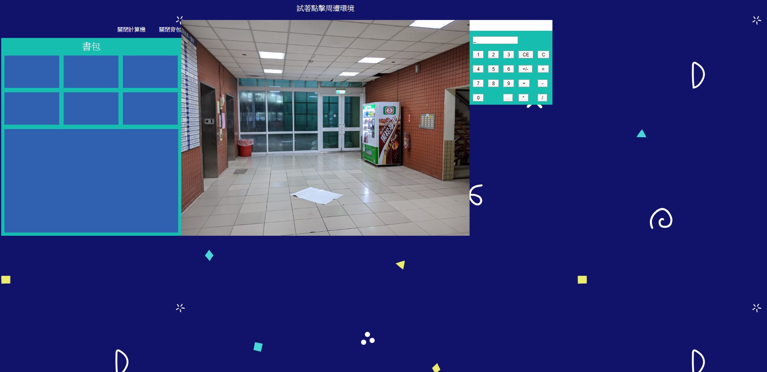

Slide 6
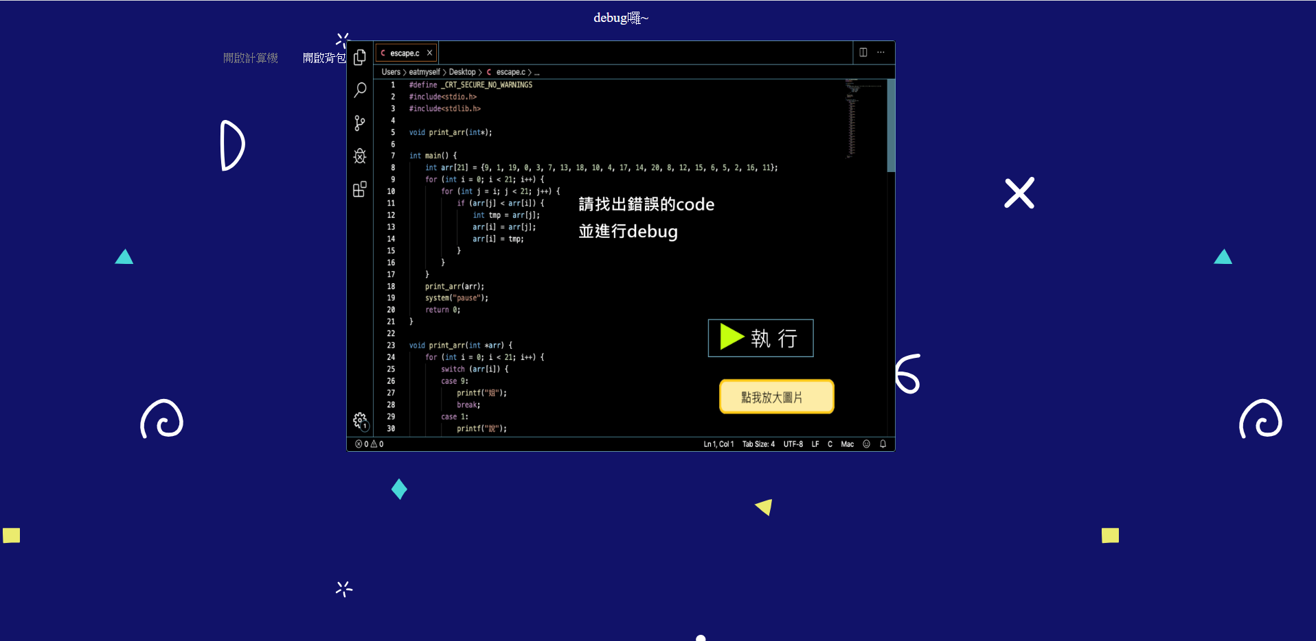

Slide 7
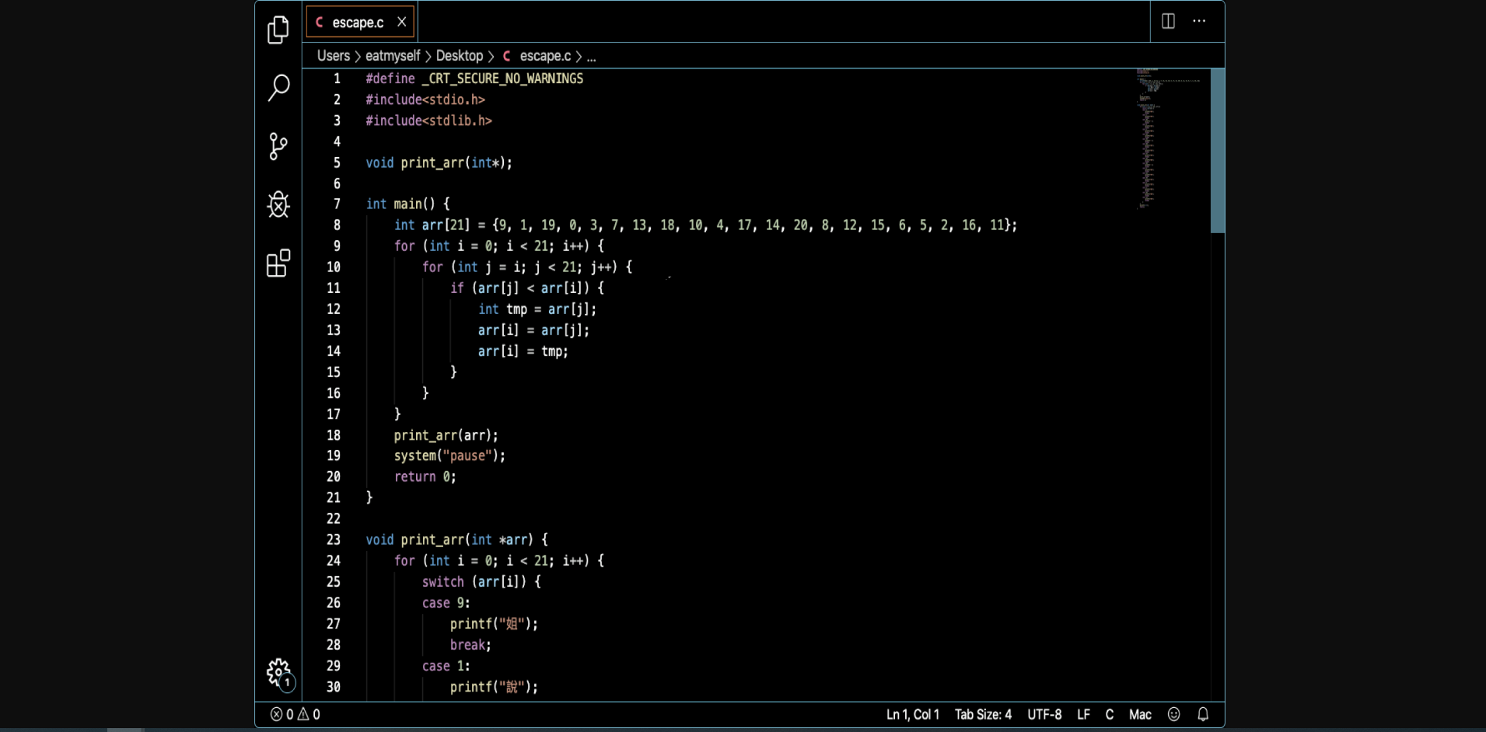

Slide 8
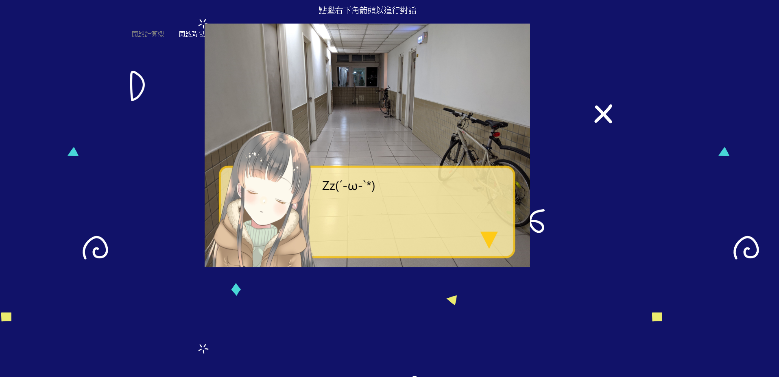

Slide 9


Slide 10
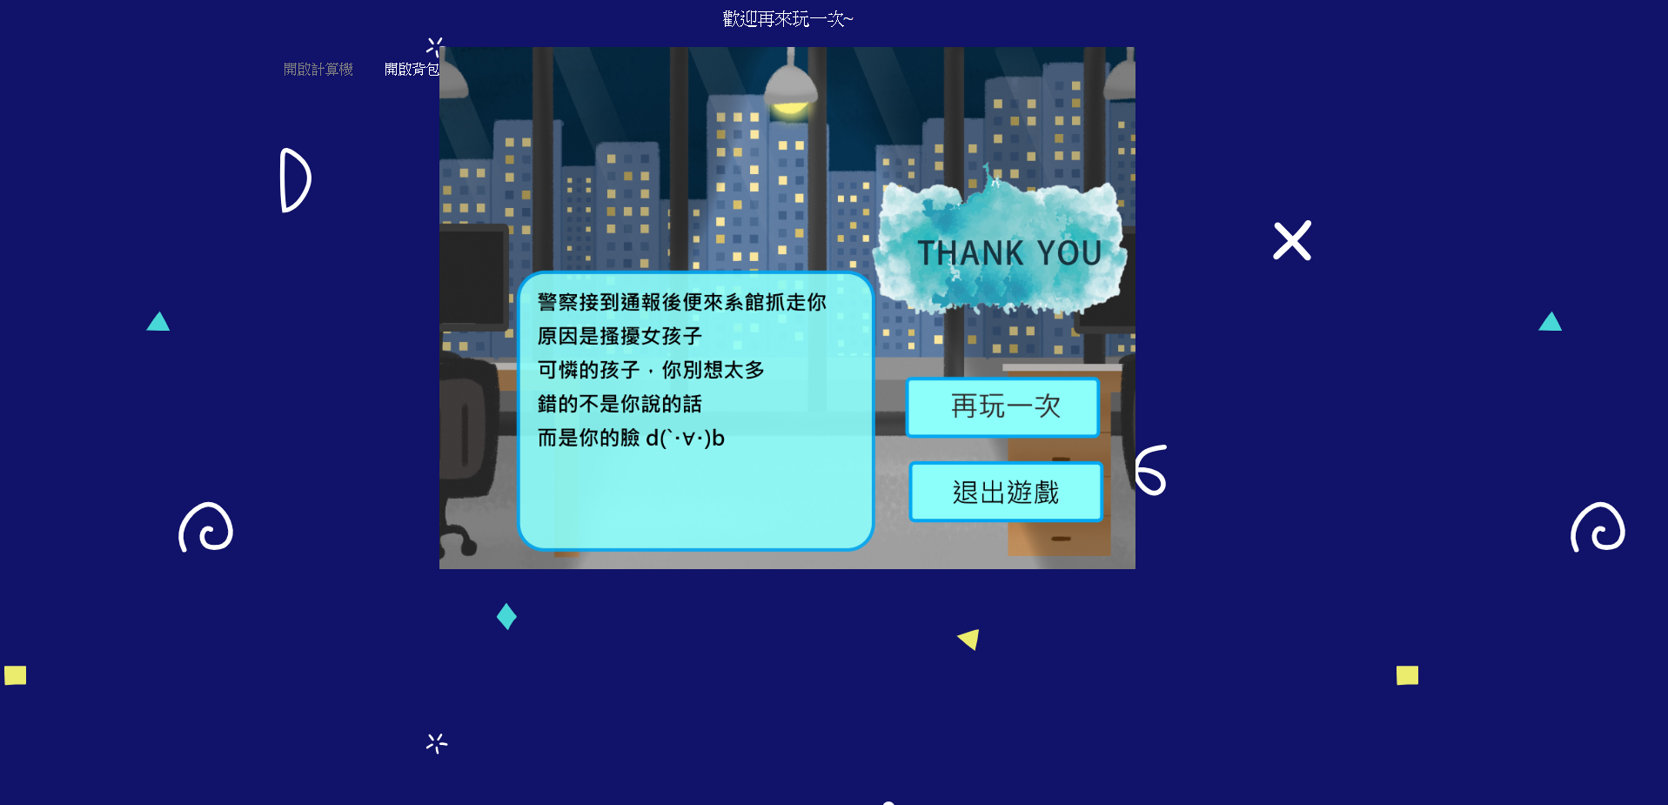

Slide 11
通關提示
一樓：飲料販賣機(需要先撿取地上的紙和牆上教室代碼的表)，答案是：iMac(大小寫需相同)
二樓：205教室，錯誤程式碼為第13行，正確答案為“arr[j]=arr[i];”
三樓：右側走道走到底有販賣機
四樓：左側走道上的桌上有錢幣

Slide 12
分工表
00757016 廖巧恩 | 00757033 劉凌瑄
關卡 | 每層設計
圖片拍照 | 背包
投影片 | 計算機
圖片剪裁 | 按鈕
提示設計 | 投影片
首頁 | 提示設計
結尾 | 圖片剪裁
背景圖片
報告

Slide 13

THE END

